Slide 1


SMART
FARM
SMART FARM
SMART
FARM
HOTSIX

Slide 2
Contents
기획의도
앱 소개
기능소개
시연

Slide 3
기획의도
만명
%
농업 인구
Check POINT
젊은 연령층들의 귀농을 도우며 적은 수의 노동력으로 농업의 효율을 향상시킴으로써 부족한 노동력으로도 효과적인 농업의 결과물을 낼 수 있도록 하는 것이 이 프로젝트의 근본적인 주제이다.
https://www.yna.co.kr/view/AKR20200615041400055?input=1195m

Slide 4
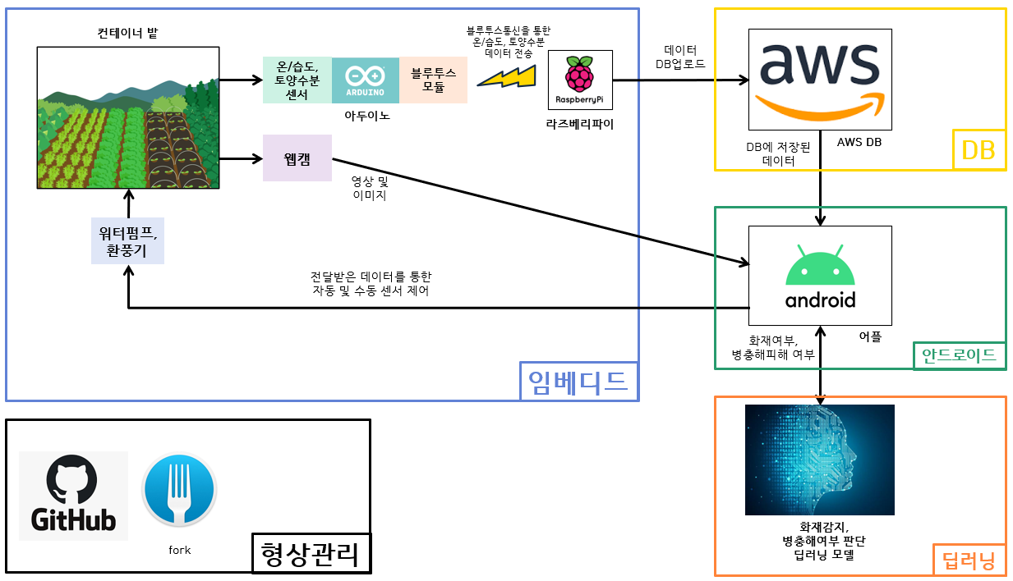
앱 소개

Slide 5
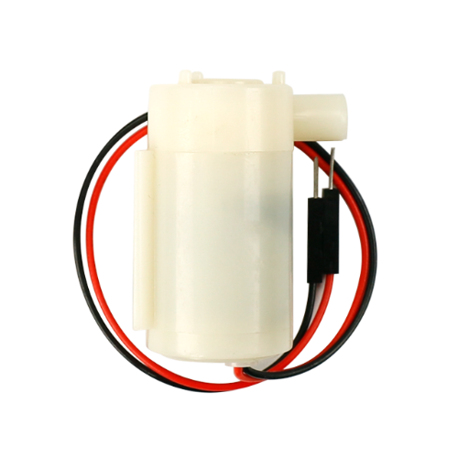
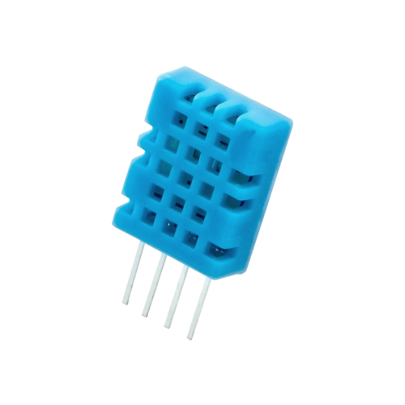
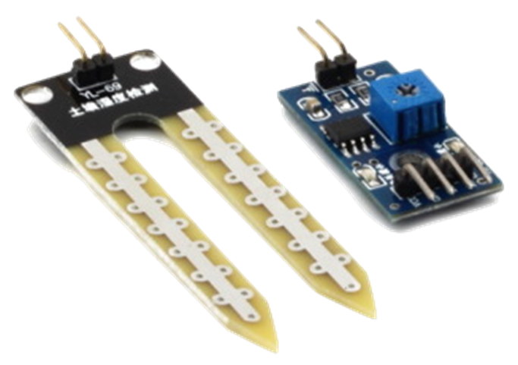
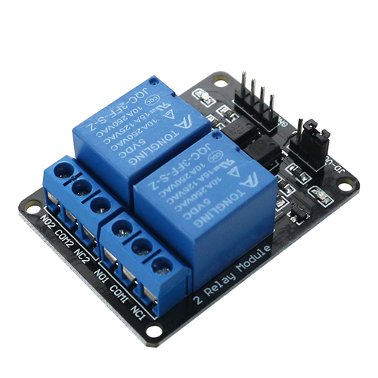
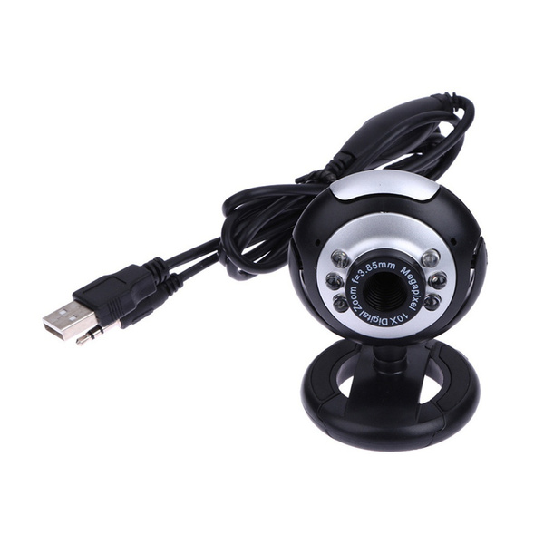
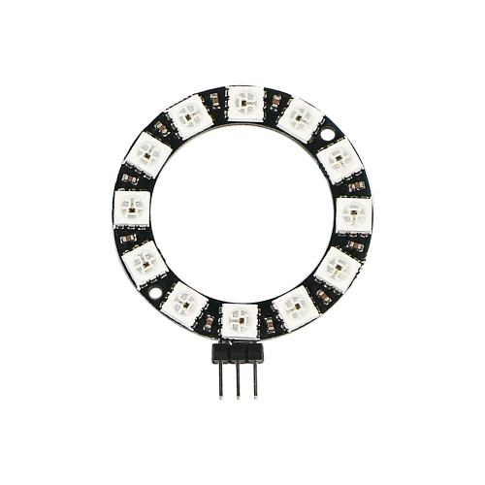
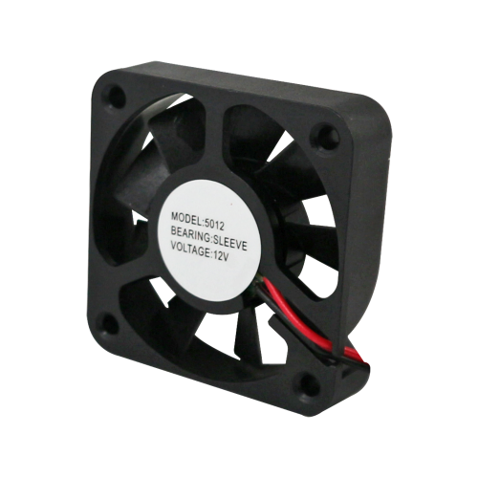
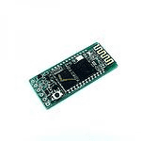
임베디드 센서 소개
센서 부식으로 인한 사용불가
리눅스용 웹캠 드라이버 미제공

Slide 6
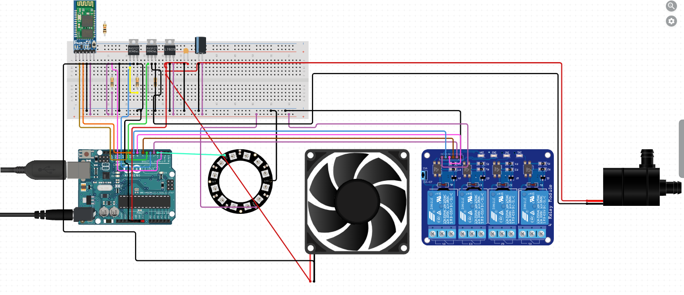
임베디드 회로도

Slide 7





임베디드 기능 소개
어플
블루투스통신을 통한
온/습도, 토양수분
아두이노의 현재상태
데이터 전송
자동 제어,
수동제어
데이터 전송
온/습도,
토양수분
센서
블루투스
모듈
안드로이드
아두이노
블루투스통신을 통한
자동 제어, 수동제어
데이터 전송
온/습도,
토양수분
데이터 전송
라즈베리파이
워터펌프, 환풍기,
LED
컨테이너 밭
아두이노 제어코드
1001:워터펌프 활성화 | 1000:워터펌프 비활성화
2001:환풍기 활성화 | 2000:환풍기 비활성화
3001:LED 활성화 | 3000:LED 비활성화
4***:자동모드 토양수분량 설정
5***:자동모드 습도 조절
9001:자동모드 ON | 9000:자동모드 OFF
임베디드

Slide 8
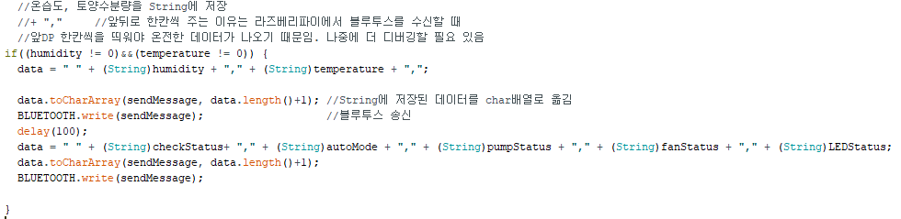
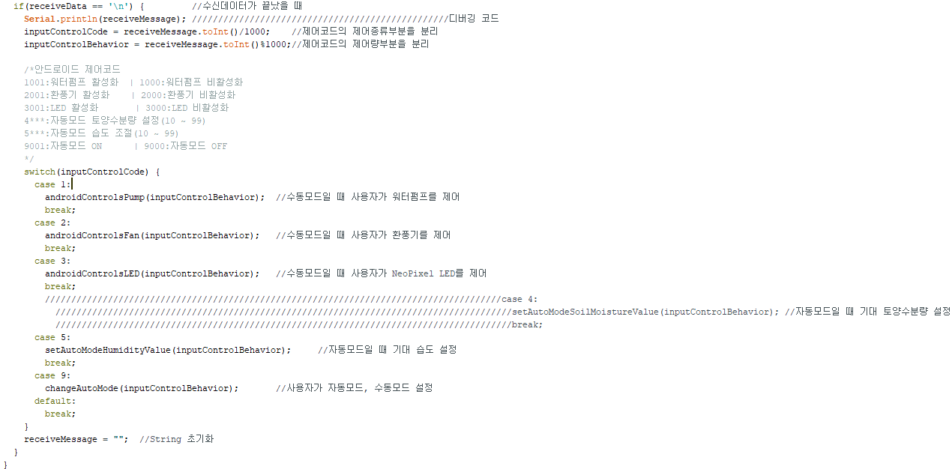
임베디드 코드 소개

Slide 9
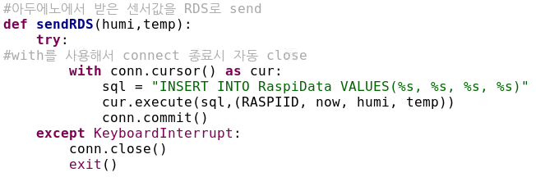
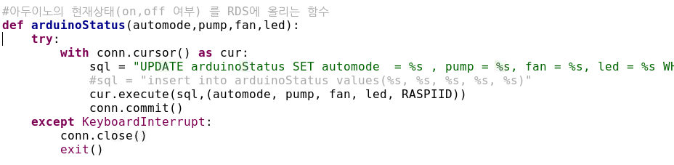
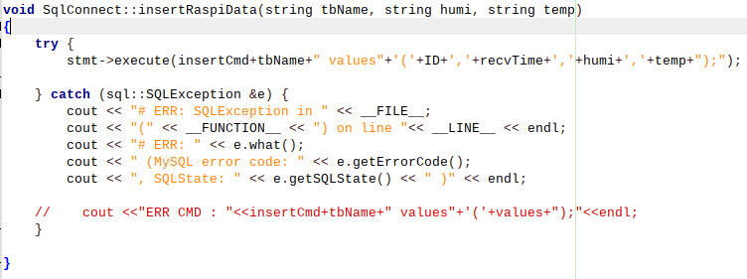
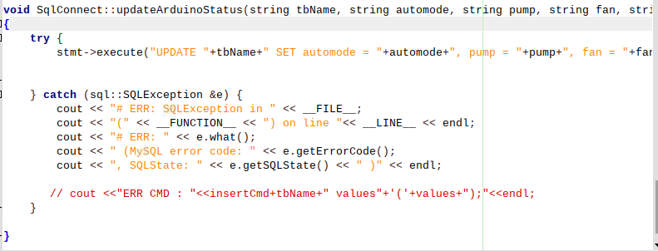
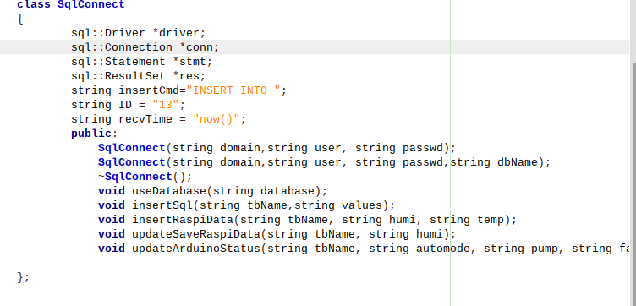
임베디드 코드 소개

Slide 10
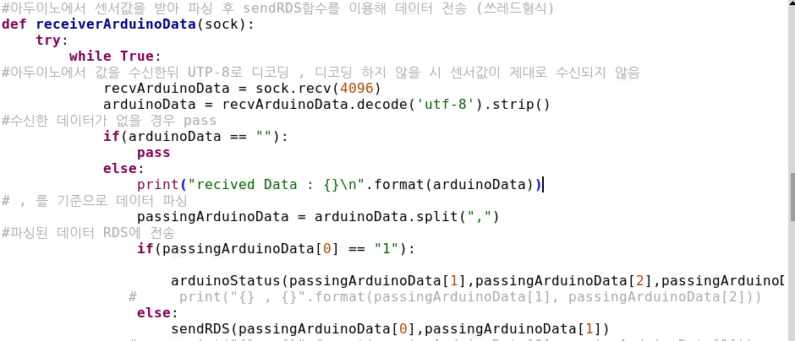
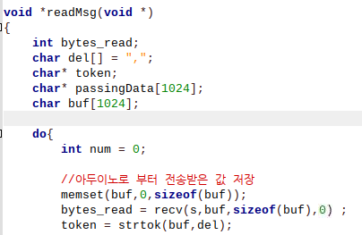
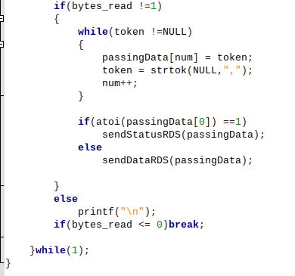
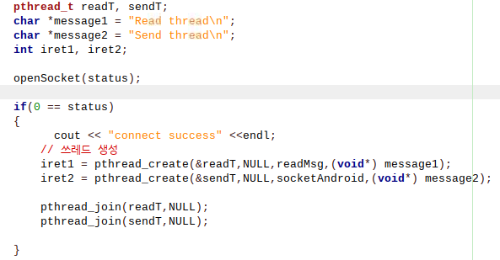
임베디드 코드 소개

Slide 11
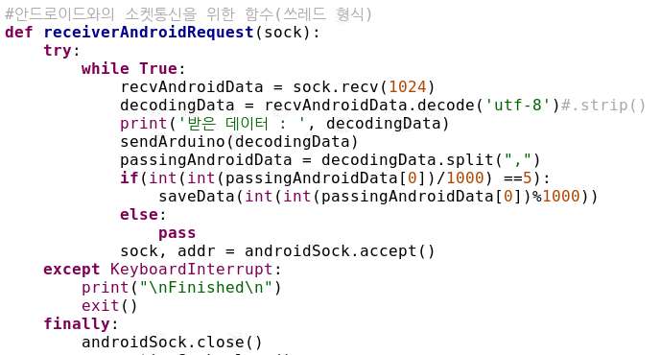
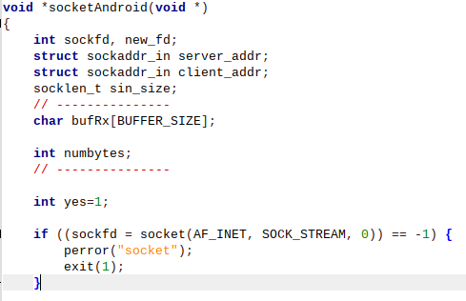
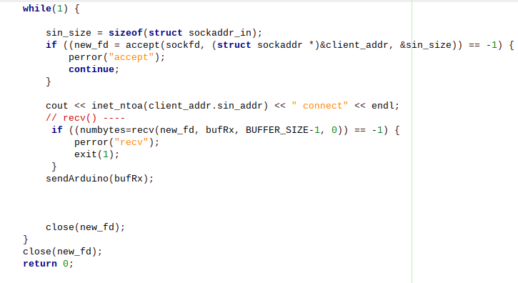
임베디드 코드 소개

Slide 12
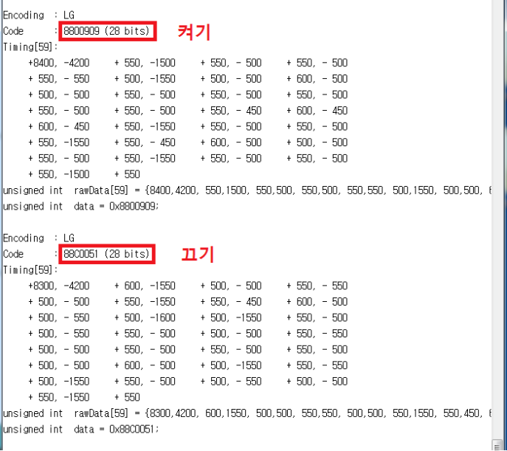
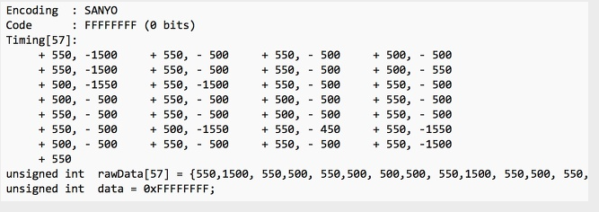
애로사항
https://github.com/labory4302/SmartFarm/tree/master/Embedded

Slide 13





AWS 기능 소개

Slide 14
AWS 기능 소개

Slide 15
AWS 기능 소개

Slide 16
AWS 기능 소개

Slide 17
안드로이드 기능 소개

Slide 18
딥러닝 기능 소개

